Slide 1
Sistema Esquelético
Cleide Cornelsen

Slide 2
SISTEMA ESQUELÉTICO
O sistema esquelético contribui para o desenvolvimento dos outros sistemas do corpo humano. Ele é responsável por garantir a sustentação do corpo, proteger órgão internos, armazenar minerais e alojar células produtoras de células sanguíneas.
O sistema esquelético é constituído de ossos e cartilagens, além dos ligamentos e tendões

Slide 3
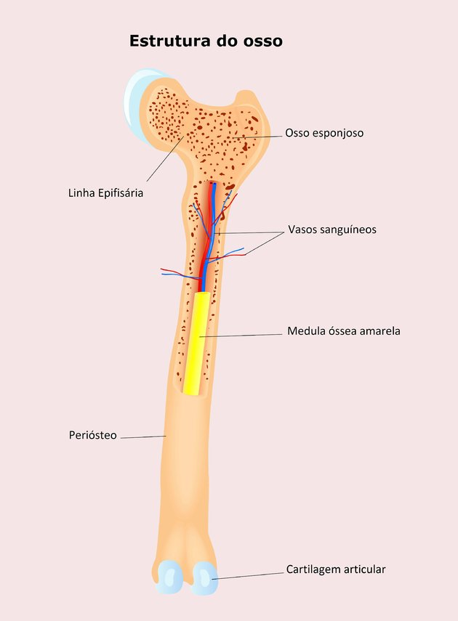
osso
O osso é uma estrutura viva, muito resistente e dinâmica pois tem a capacidade de se regenerar quando sofre uma fratura.
A estrutura óssea é constituída de diversos tipos de tecido conjuntivo (denso, ósseo, adiposo, cartilaginoso e sanguíneo), além do tecido nervoso.
Os ossos longos são formados por diversas camadas:
https://www.todamateria.com.br/sistema-esqueletico/

Slide 4
Camada do osso | Descrição
Periósteo | É a mais externa, sendo uma membrana fina e fibrosa (tecido conjuntivo denso) que envolve o osso, exceto nas regiões de articulação (epífises). É no periósteo que se inserem os músculos e tendões.
Osso compacto | O tecido ósseo compacto é composto de cálcio, fósforo e fibras de colágeno que lhe dão resistência. É a parte mais rígida do osso, formada por pequenos canais que circulam nervos e vasos. Entre estes canais estão espaços onde se encontram os osteócitos.
Osso esponjoso | o tecido ósseo esponjoso é uma camada menos densa. Em alguns ossos apenas essa estrutura está presente e pode conter medula óssea.
Canal medular | é a cavidade onde se encontra a medula óssea, geralmente presente nos ossos longos.
Medula óssea | A medula vermelha (tecido sanguíneo) produz células sanguíneas, mas em alguns ossos deixa de existir e há somente medula amarela (tecido adiposo) que armazena gordura.

Slide 5
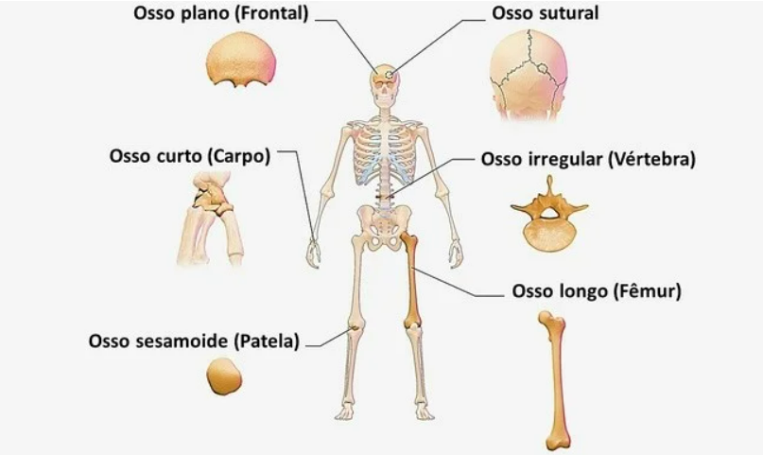
Classificação dos ossos do corpo humano
Pela forma, os ossos são classificados em cinco principais tipos: longos, curtos, planos, irregulares e sesamoides.

Slide 6
Ossos longos
São ossos cujo comprimento, apesar de ser variável, é maior que a largura e a espessura. Além disso, são resistentes pela sua estrutura ligeiramente curvada para absorver o estresse gerado pelo peso corporal.
Esses ossos são constituídos de uma diáfise, um corpo formado por tecido ósseo compacto, e epífases, que são as extremidades em tecido ósseo esponjoso.
Exemplos: fêmur, úmero, rádio, ulna, fíbula e falanges.

Slide 7
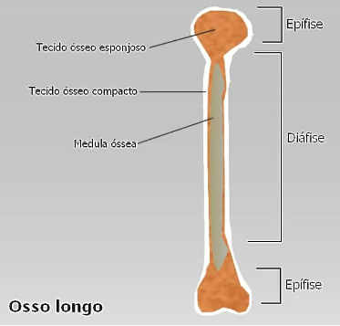
A ANATOMIA DOS OSSOS LONGOS
Diáfise: corpo do osso;
Epífases: extremidades do osso;
Metáfises: região intermediária localizada entre diáfise e epífase;
Cartilagem: localiza-se sobre a epífrase e é responsável por reduzir o atrito;
Periósteo: membrana fina que reveste o osso;
Cavidade medular: espaço interior do osso;
Endósteo: fino revestimento que envolve
a cavidade medular.

Slide 8
Ossos curtos
São ossos formados por tecido esponjoso, cuja superfície possui um fino revestimento de tecido compacto. O formato desses ossos é parecido com um cubo, já que comprimento, altura e largura são praticamente iguais.
Exemplos: Ossos do punho (carpo) e ossos do tornozelo (tarso).

Slide 9
Ossos irregulares
São ossos de estrutura complexa e com composição variável de tecido ósseo esponjoso e tecido ósseo compacto.
Exemplos: Vértebras e calcâneo.

Slide 10
Ossos sesamoides
São ossos cujo diâmetro pode variar de milímetros a centímetros quando se desenvolvem em determinados tendões do corpo, conferindo proteção as regiões que suportam atritos, tensão e estresse físico.
Uma pessoa pode apresentar um número diferente de ossos sesamoides, entretanto, normalmente todos possuem patelas, os maiores ossos sesamoides.
Exemplos: Patelas localizadas no tendão do músculo quadríceps femoral.

Slide 11
CLASSIFICAÇÃO DOS OSSOS PELA LOCALIZAÇÃO
AXIAL
APENDICULAR

Slide 12
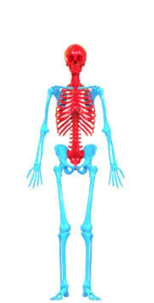
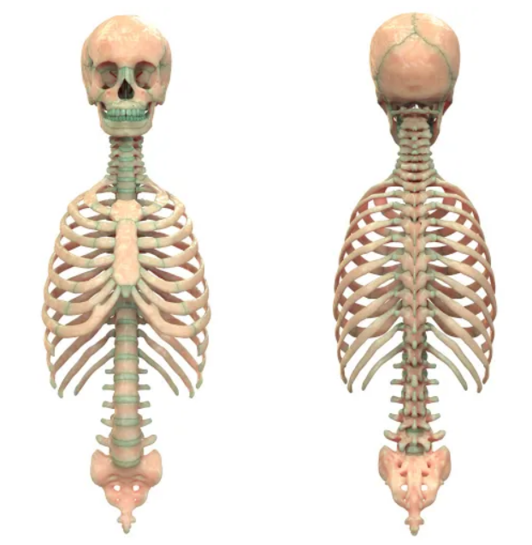
Esqueleto Axial

Slide 13
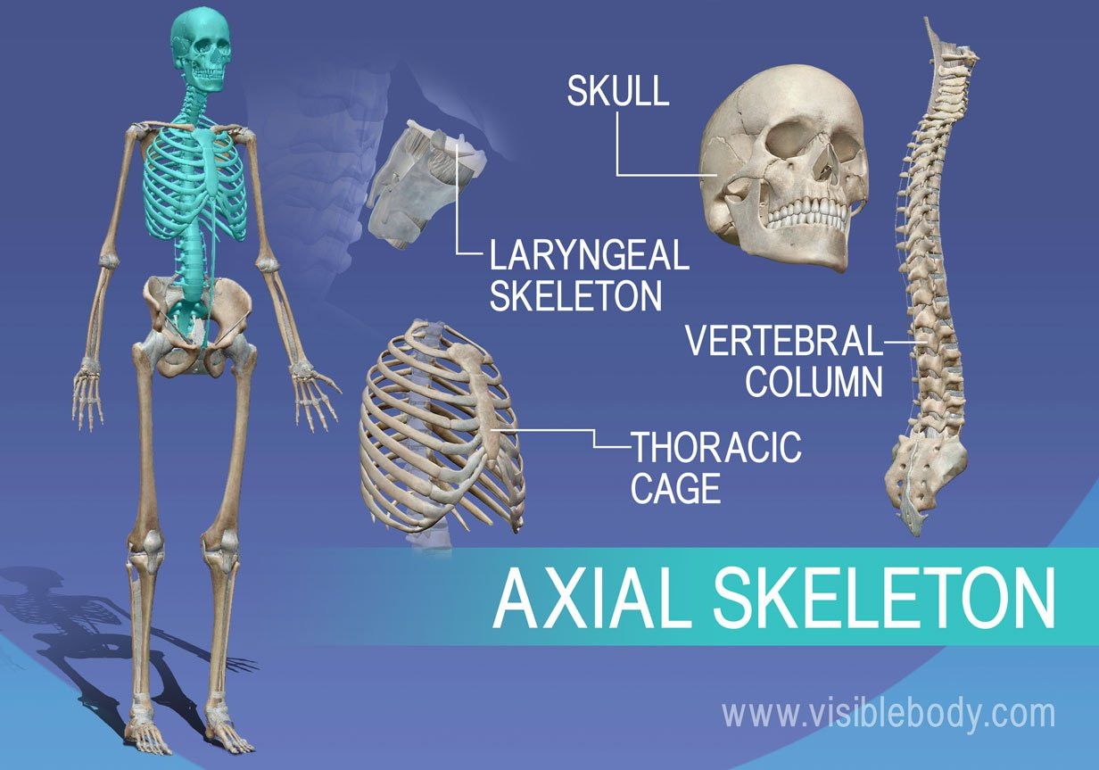

Slide 14
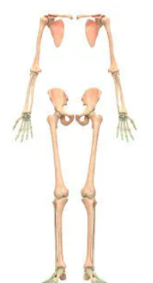
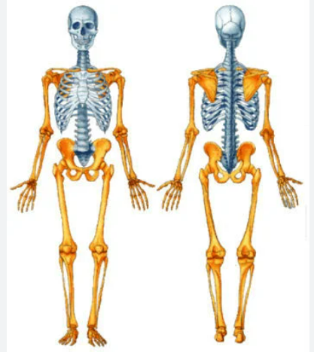
ESQUELETO APENDICULAR

Slide 15
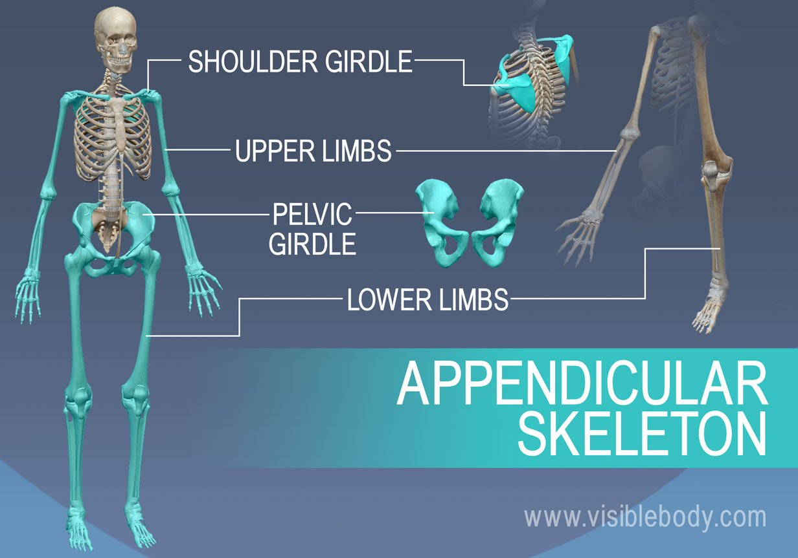

Slide 16
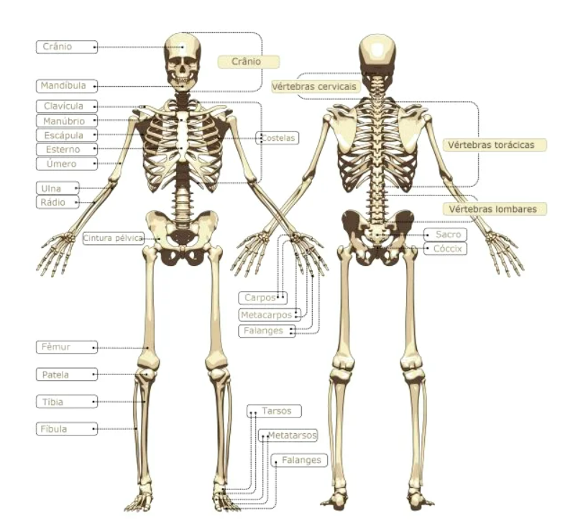
Divisão do esqueleto

Slide 17
Esqueleto Humano
É composto por 206 ossos com diferentes tamanhos e formas. Eles podem ser longos, curtos, planos, suturais, sesamoides ou irregulares.
Cada um deles apresenta suas funções próprias e para isso, o esqueleto é dividido em axial e apendicular.

Slide 18
Esqueleto Axial
Os ossos do esqueleto axial estão na parte central do corpo, ou próximo da linha média, que é o eixo vertical do corpo.
Os ossos que compõem essa parte do esqueleto são:
a cabeça (crânio e ossos da face)
a coluna vertebral e as vértebras
o tórax (costelas e esterno)
o osso hioide

Slide 19
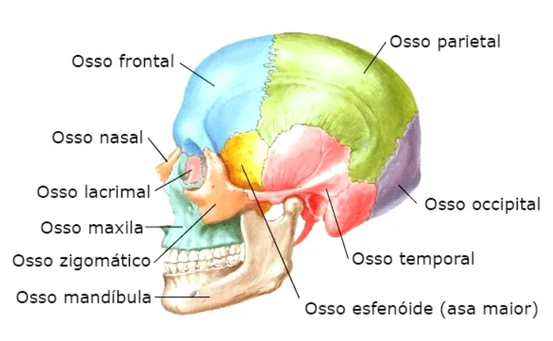
Crânio e Ossos da Face

Slide 20
CABEÇA
A cabeça é formada por 22 ossos (14 da face e 8 da caixa craniana); e há ainda 6 ossos que compõem o ouvido interno.
O crânio é extremamente resistente, seus ossos são intimamente ligados e sem movimentos. Ele é responsável por proteger o cérebro, além de possuir os órgãos do sentido.

Slide 21
Funções do Crânio
As principais funções do crânio são:
Abrigar e proteger o cérebro e os órgãos da sensibilidade da cabeça;
Proteger os nervos e vasos sanguíneos;
Permitir a passagem de ar e alimentos através das aberturas existentes;
Atuar no processo de mastigação a partir da atuação do maxilar, mandíbula e dentes.

Slide 22
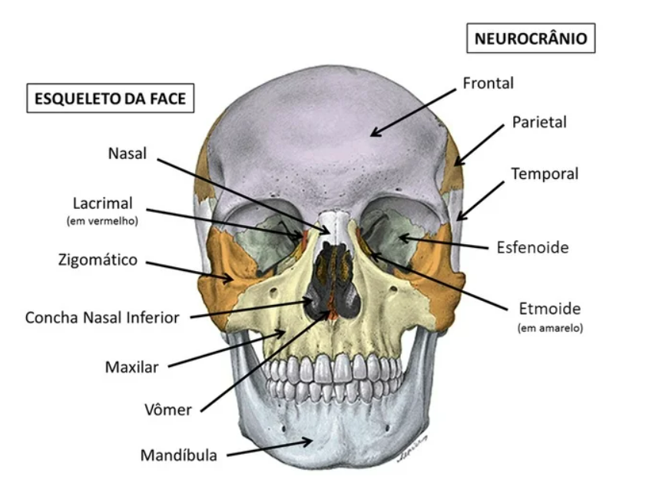
Anatomia do crânio

Slide 23
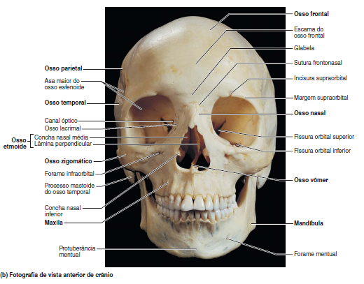

Slide 24
Ossos do crânio: neurocrânio e viscerocrânio
O crânio é separado por três partes, que são neurocrânio, viscerocrânio e ouvido médio.

Slide 25
Neurocrânio
O neurocrânio corresponde à parte superior e póstero-inferior do crânio, é o arcabouço arredondado que envolve o encéfalo e as orelhas internas. Também pode ser chamado de caixa craniana.

Slide 26
OSSOS DO NEUROCRÂNIO:
Ossos do neurocrânio | Descrição
Occipital | Apresenta uma perfuração grande e oval responsável por permitir a comunicação do cérebro com o canal vertebral.
Esfenoide | É um osso irregular ímpar que fica localizado na base do crânio antes dos temporais e da porção basilar do osso occipital.
Parietal | É um osso par, sendo responsável por formar o teto do crânio. Seu formato é chato e apresenta duas faces, quatro bordas e quatro ângulos.
Temporal | É um osso par extremamente importante para nosso corpo, pois no seu interior está localizado o aparelho auditivo.
Frontal | Este é um osso largo e chato que fica localizado para frente e para cima. Ele apresenta duas porções, sendo uma vertical e outra horizontal, onde ficam localizadas as cavidades orbitais e nasais.
Etmoide | É um osso leve e esponjoso, que apresenta um formato irregular e está localizado na parte anterior do crânio.

Slide 27
Viscerocrânio
No viscerocrânio estão os ossos da face que se relacionam com os sistemas respiratório, digestório e sensorial.
Também conhecido como esplancnocrânio, o viscerocrânio é composto pelos ossos

Slide 28
Ossos do viscerocrânio | Descrição
Lacrimal | É o osso que abriga o saco lacrimal e responsável por sustentar o conteúdo da órbita.
Vômer | É um osso que compõe o septo nasal, criando assim uma divisão entre os dois lados da cavidade nasal.
Maxila | É o osso que forma a maior porção da face e que possui a maior parte do tecido muscular. É o responsável pelas expressões faciais.
Nasal | É um par de ossos localizado na face e que faz o contorno inicial do nariz.
Palatino | É um osso que fica localizado entre a maxila e o osso esfenoide. Ele tem formato de L e é responsável por formar a porção posterior do palato duro e o assoalho da cavidade nasal.
Zigomático | É o osso responsável por fazer a ponte entre o neurocrânio e o viscerocrânio. É ele que forma as maçãs do rosto.
Mandíbula | É o osso que forma o queixo e o contorno inferior da face. É ele que permite que a pessoa abra a boca para comer, mastigar e falar.
Concha nasal inferior | Está localizada ao longo da parede lateral da cavidade nasal.

Slide 29
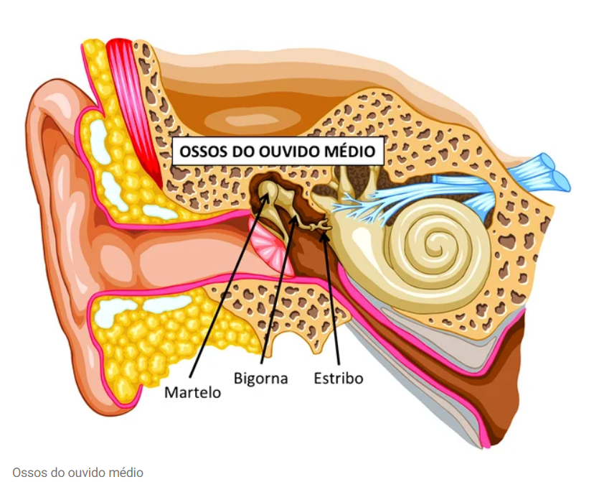
Ouvido médio

Slide 30
OUVIDO MÉDIO .
É formado por três ossos duplos.
Ossos do ouvido médio | Descrição
Martelo | É o maior ossículo da orelha. Ele está ligado ao tímpano pela membrana timpânica e a bigorna.
Bigorna | Está localizado entre o martelo e o estribo.
Estribo | É o menor osso do corpo humano, medindo cerca de 3 milímetros. Sua função é fornecer sustentação e está conectado è bigorna e à orelha interna.

Slide 31
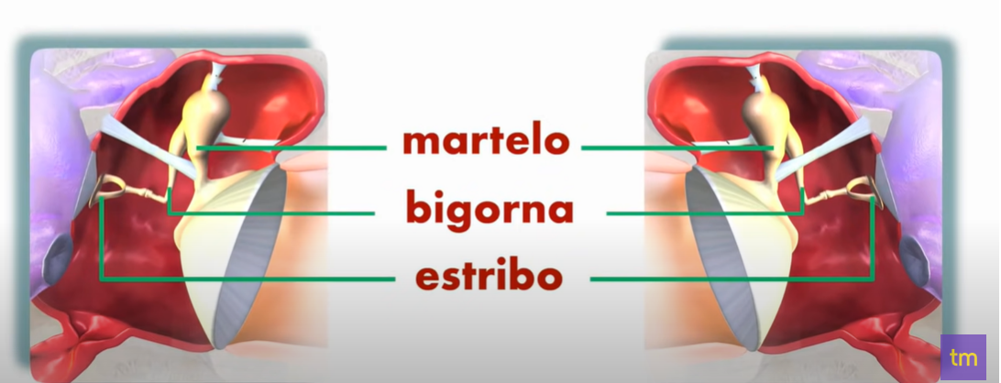

Slide 32
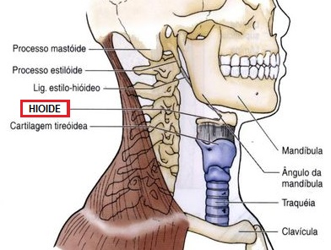
HIÓIDE
O osso hióide é singular, pois é a única parte do esqueleto que não se liga diretamente a nenhum outro osso.
Está localizado na região do pescoço, debaixo da mandíbula, ligado ao processo estiloide do osso temporal pelos músculos estilo-hióideos e por ligamentos.

Slide 33
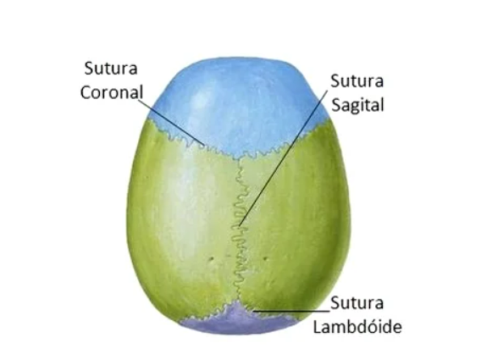
Suturas cranianas
As suturas são fechadas a partir dos 30 ou 40 anos.
Vista superior das suturas cranianas
https://www.todamateria.com.br/ossos-do-cranio/

Slide 34
FONTANELAS
São espaços situados entre os ossos do crânio dos recém-nascidos e fetos .“mo­leiras“.
Desaparecem quando se completa a ossificação dos ossos do crânio.
No crânio do feto e recém-nascido, onde a ossificação ainda é incompleta, a quantidade de tecido conjuntivo fibroso interposto é muito maior, explican­do a grande separação entre os ossos e uma maior mobilidade.

Slide 35
Existem quatro tipos de fontanelas nos recém-nascidos:
Ântero-lateral (Esfenoidal);
Póstero-lateral (Mastoidea)
Essas duas primeiras são simétricas e se localizam de cada lado do crânio;

Slide 36
FONTANELAS
Posterior, que se fecha já no segundo mês de vida do recém-nascido;
Por fim, a fontanela Anterior, que se fecha mais tarde, por volta dos 18 meses.
Esta última é utilizada para avaliar a ocorrência de hipertensão craniana, bem como o estado de desidratação do bebê.

Slide 37
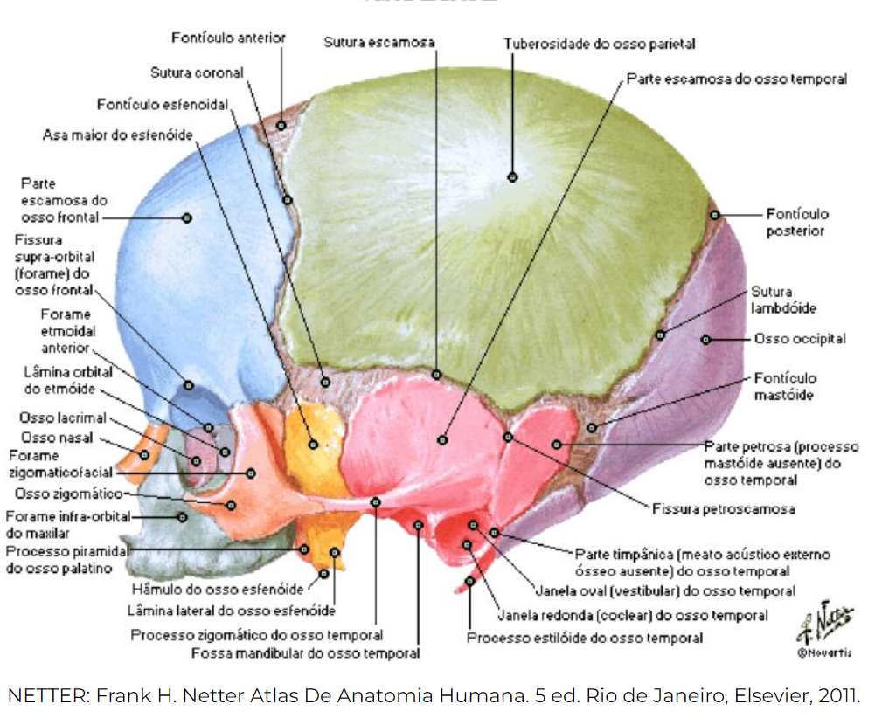

Slide 38
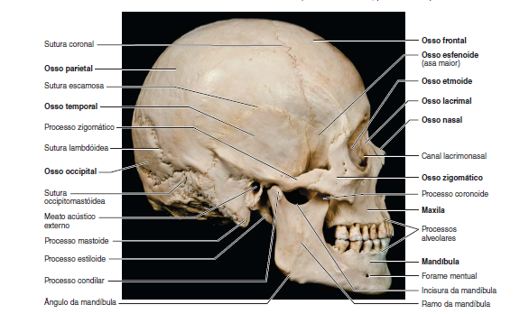

Slide 39
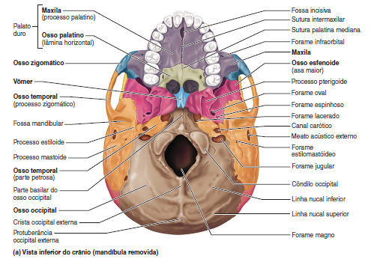
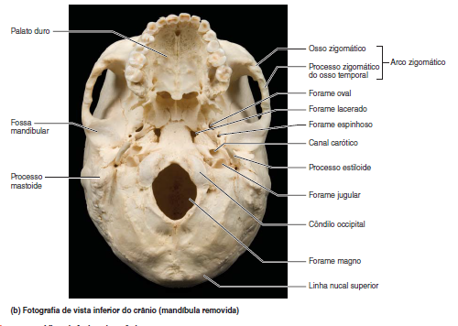

Slide 40
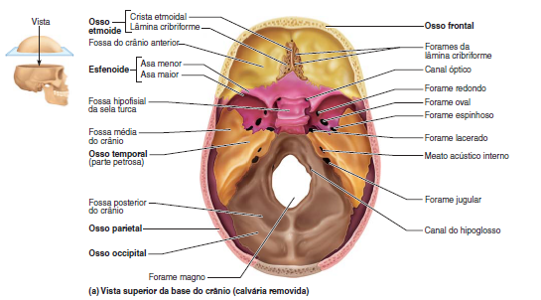
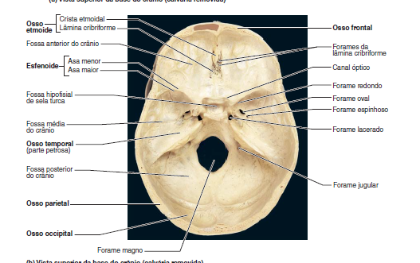

Slide 41
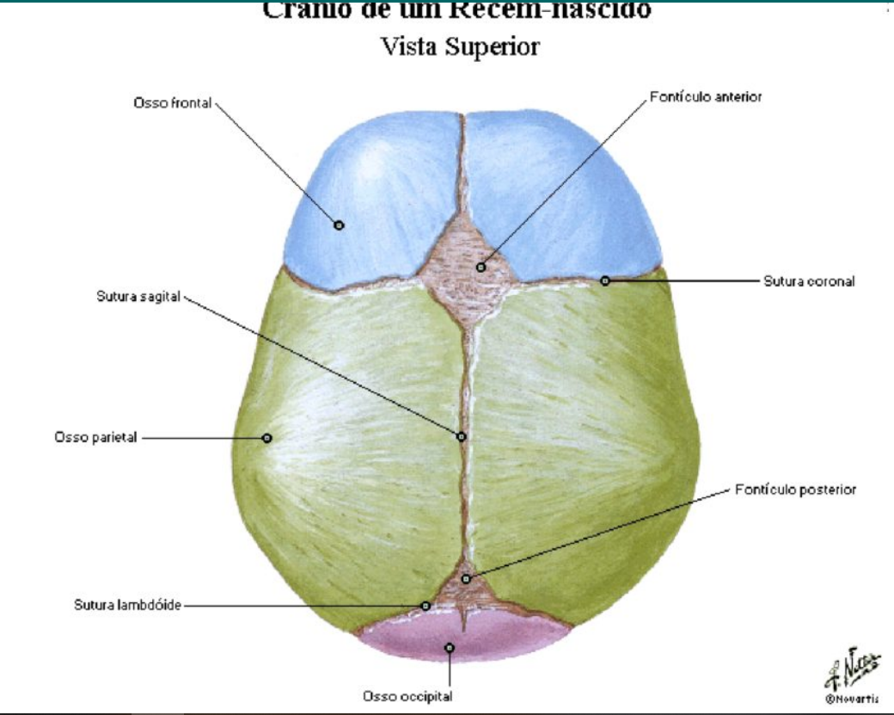

Slide 42
FOSSAS CRANIANAS
Além das suturas, o crânio é composto ainda por buracos, que são os locais onde passam os nervos e vasos sanguíneos. A maioria desses buracos estão localizados na base do crânio
Fossa craniana | Descrição
Fossa craniana anterior | Composta pelos ossos frontal, esfenoide e etmoide.
Fossa craniana média | Formada pelos ossos esfenoide e temporal.
Fossa craniana posterior | Composta pelos ossos temporal e occipital.

Slide 43
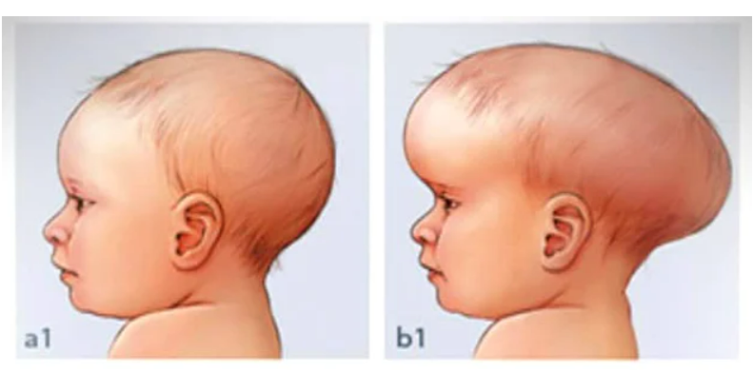
Má formação óssea do crânio
Estenose craniofacial

Slide 44
Também conhecida como craniossinostose, esta é uma má formação óssea no crânio. A causa está relacionada à ausência ou fechamento prematuro das suturas cranianas e faciais.
Não se sabe ao certo o porquê isso ocorre, porém estima-se que ela atinge em média uma a cada 2 mil crianças no mundo. O diagnóstico é feito a partir de exames radiológicos ou tomografias.
O tratamento pode ser feito de acordo com a gravidade da estenose craniofacial. Caso o impacto esteja relacionado à estética é opcional a realização de cirurgia, porém se o fechamento das suturas cranianas coloca em risco a vida da criança a cirurgia passa a ser essencial.

Slide 45
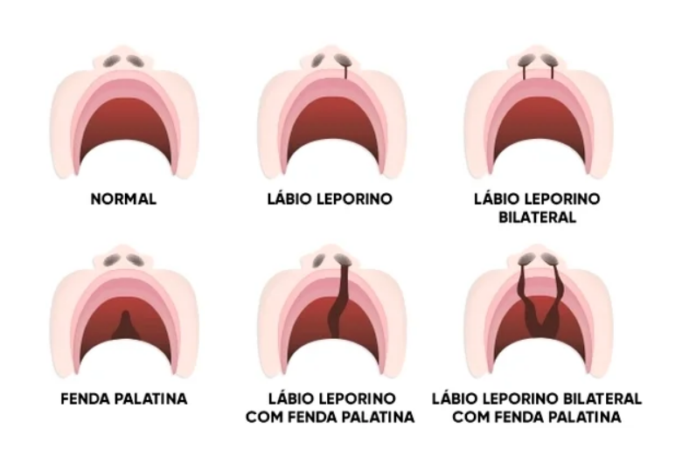
Fenda palatina

Slide 46
FISSURA LABIAL
Conhecida popularmente como lábio leporino, a fissura labial é uma anomalia causada pelo não fechamento das estruturas da região do palato ou do lábio. É uma má formação que ocorre entre a quarta e décima semana de gestação.
A abertura pode atingir diferentes tamanhos, podendo atingir todo o céu da boca (palato duro) e base do nariz ou somente parte deles.
Não se sabe ao certo a causa da fenda palatina, porém alguns fatores são considerados de risco, como: deficiência nutricional e doenças maternal durante a gestação, uso de determinados medicamentos e uso de álcool e fumo.

Slide 47
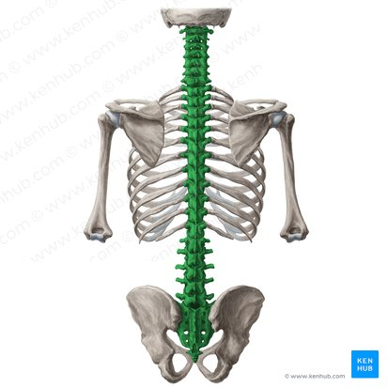
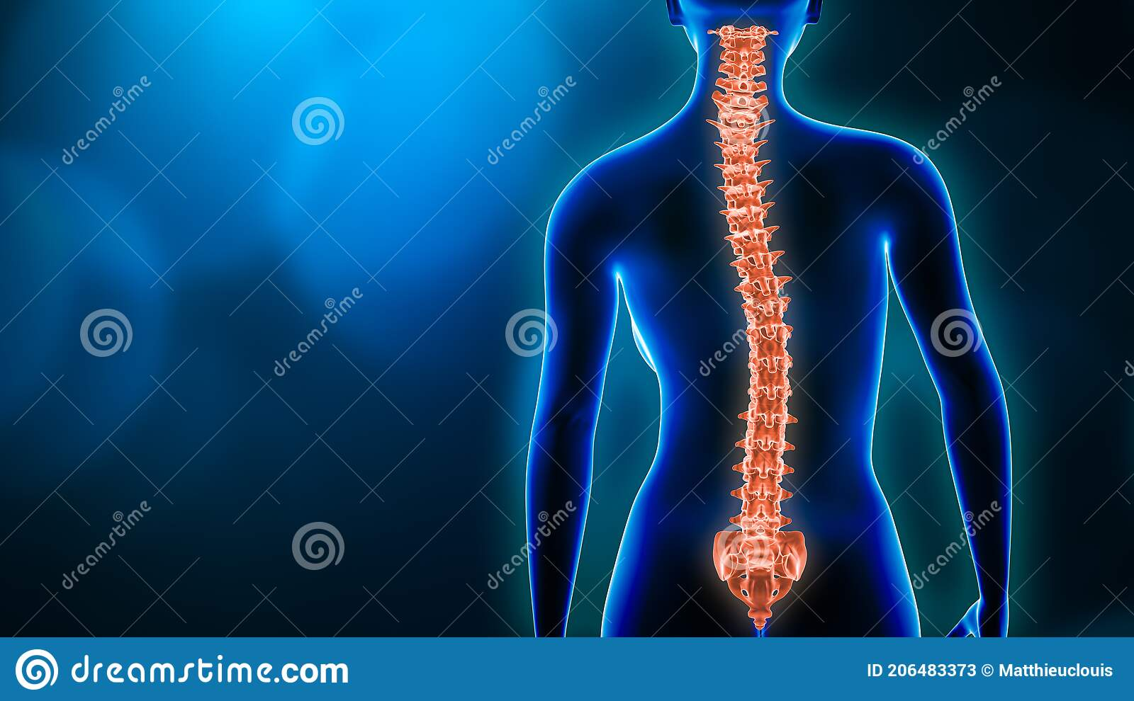
Coluna VERTEBRAL

Slide 48
A coluna vertebral é uma haste óssea, firme e flexível formada por várias estruturas sobrepostas denominadas de vértebras.
Cada vértebra une-se por meio de discos intervertebrais, uma estrutura fibrocartilaginosa.
Além disso, a coluna vertebral é sustentada pela presença de ligamentos e músculos resistentes.

Slide 49
FUNÇÃO DA COLUNA VERTEBRAL
Qual é a função da coluna vertebral?
A coluna vertebral é um importante eixo de sustentação que garante uma postura adequada, permite que o peso do corpo seja sustentado e protege a medula espinhal e raízes nervosas.
Ela também constitui uma importante base para estruturas como costelas e músculos.
Apesar de o movimento entre as vértebras ser pequeno, quando analisamos a coluna vertebral como um todo, vemos que elas permitem importantes movimentos, como os de inclinação, flexão lombar e rotação cervical.

Slide 50
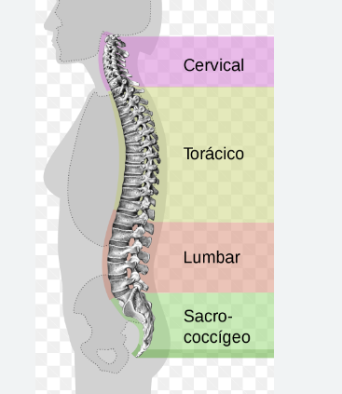
07 vértebras cervicais: proporcionam suporte à cabeça;
12 vértebras torácicas: garantem suporte para a cavidade torácica e estão conectadas às costelas;
05 vértebras lombares: garantem suporte para a cavidade abdominal e também proporcionam movimento entre a parte torácica e a pelve;
Sacro: é formado por 05 vértebras fundidas e une a coluna à cintura pélvica;
Cóccix: é constituído por 04 vértebras e garante o suporte do assoalho pélvico.

Slide 51
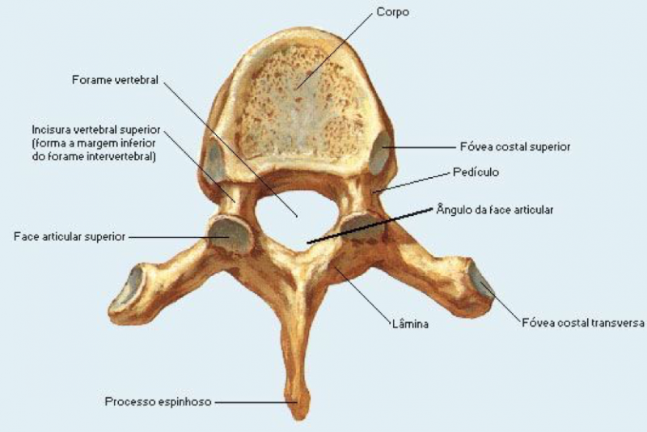

Slide 52
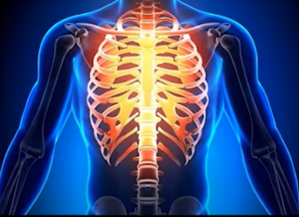
TORAX

Slide 53
TÓRAX
É uma caixa osteocartilagínea que contém os principais órgãos da respiração e circulação e cobre parte dos órgãos abdominais.
A face dorsal é formado pelas doze vértebras torácicas, e a parte dorsal das doze costelas.
A face ventral é constituída pelo esterno e cartilagens costais.

Slide 54
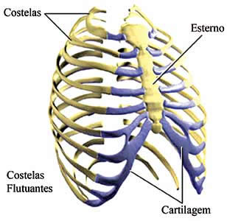
O corpo humano apresenta doze pares de costelas. As sete primeiras, que se articulam diretamente com o esterno, são denominadas costelas verdadeiras.
As três seguintes são as falsas costelas, articulando-se indiretamente com o esterno através de uma cartilagem costal. As duas últimas (costelas flutuantes) não se articulam com o esterno.
As dez costelas que se unem ao esterno o fazem por meio de cartilagens fibrosas; a presença dessas cartilagens confere uma mobilidade muito maior ao esqueleto do tórax.
A própria estrutura das costelas favorece a flexibilidade, porque são longas, muito delgadas, em forma de arco; quando submetidas a compressão nas duas extremidades, curvam-se elasticamente.

Slide 55
COSTELAS
As costelas participam da mudança deformado tórax, na respiração, por outro mecanismo.
Quando os pulmões estão vazios, ficam mais próximas umas das outras e dirigidas para baixo. Durante a inspiração, por ação dos músculos respiratórios, elevam-se e projetam-se para diante.

Slide 56
ESTERNO
Além de servir como ponto de apoio para a maioria das costelas, o esterno funciona também como proteção adicional para a região central do tórax.
O esterno é um osso chato com o formato da letra "T" em caixa alta, localizado na parte anterior do tórax. É composto por três partes: o manúbrio, o corpo e a apêndice xifóide, ou o processo xifóide.

Slide 57
ESQUELETO APENDICULAR
O esqueleto apendicular permite a realização de grande variedade de movimentos típicos de um estilo de vida ativo, dinâmico, com capacidade para movimenta e manipular objetos.
Cada vez que você da um passo, joga uma bola, segura e manuseia um lápis para escrever ou ate mesmo dirige um carro, você usa seu esqueleto apendicular

Slide 58
ESQUELETO APENDICULAR
É formado pelos ossos dos membros inferiores e superiores, pela cintura escapular e pela cintura pélvica. Os ossos apresentam uma classificação de acordo com sua estrutura e formato, podendo ser: longos, curtos, planos, pneumáticos, irregulares, sesamoides e acessórios

Slide 59
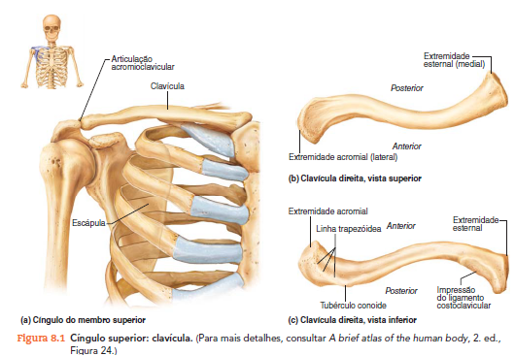
CÍNGULO DO MEMBRO SUPERIOR, OU CINTURA ESCAPULAR
Consiste de uma clavícula na posição anterior,
e uma escapula posteriormente

Slide 60
O cíngulo, ou cintura, em cada lado, e seus musculos associados formam os ombros.
Posição anterior, a extremidade medial de cada clavícula une -se ao esterno, e as extremidades laterais unem –se as escapulas.
As duas escapulas, no entanto, não completam o anel posteriormente, porque suas margens mediais não se unem umas as outras ou ao esqueleto axial.
Além de unir o membro superior ao tronco, o cíngulo superior fornece fixação para muitos musculos que movem o membro

Slide 61
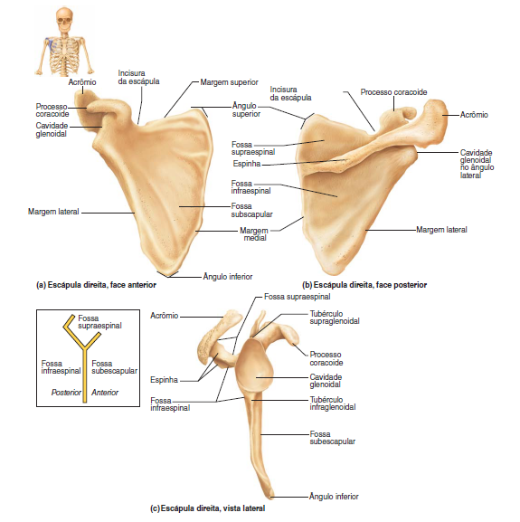

Slide 62
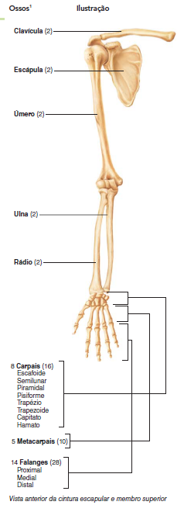
Membro superior
Trinta ossos formam o esqueleto do membro superior
e estão agrupados em ossos do braço,
do antebraço e da mão

Slide 63
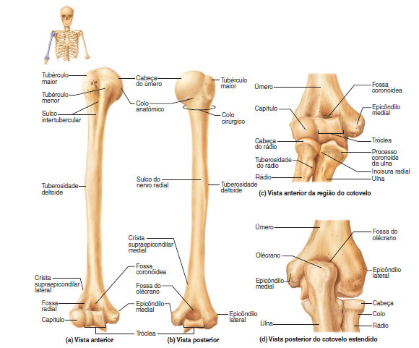
Braço
Anatomistas usam o termo braço ou braquial para designar a parte do membro superior entre o ombro e o cotovelo apenas. 7
O úmero e o único osso do braço

Slide 64
Antebraço
Formando o esqueleto do antebraço, ha dois ossos longos paralelos, radio e ulna que se articulam
com o úmero (proximamente) e com os ossos do carpo (distalmente). O radio e a ulna também
articulam -se entre si, tanto proximal como distalmente,, nas pequenas articulações radiulnares.
Eles estão interligados ao longo de todo o seu comprimento por um ligamento plano chamado membrana interóssea (“entre os ossos”).
Na posição anatômica, o radio encontra -se lateralmente (do lado do polegar) e ulna, medialmente. Quando a palma da mão esta virada posteriormente, a extremidade distal do radio cruza sobre a ulna e os dois ossos formam uma letra X.

Slide 65
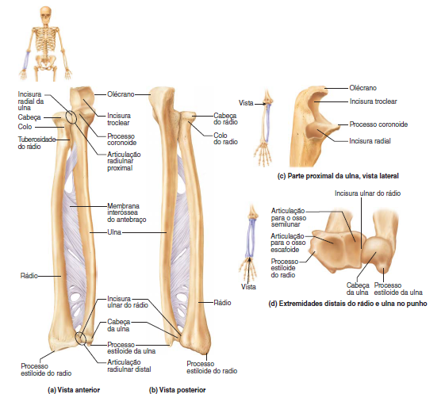

Slide 66
Ulna
A ulna (cotovelo), que e ligeiramente mais longa do que o radio, e o osso principal que forma a articulação do cotovelo com o umero. Ela se parece muito com uma chave -inglesa. Na sua extremidade proximal, estão duas projeções proeminentes, o olecrano (cotovelo)e coronoide (“em forma de coroa”).

Slide 67
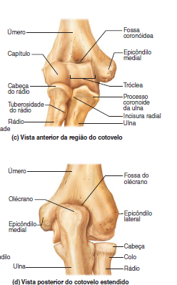

Slide 68
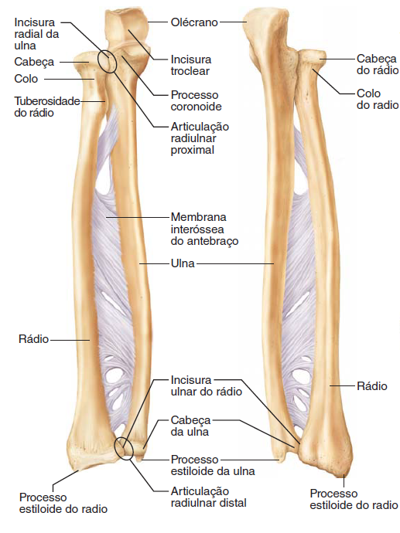
Radio
O rádio (ou “raio de roda”) e
relativamente delgado na sua extremidade
proximal e alargado na sua extremidade distal,
ao contrario da ulna.

Slide 69
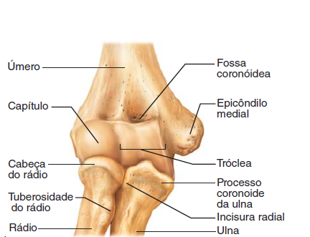
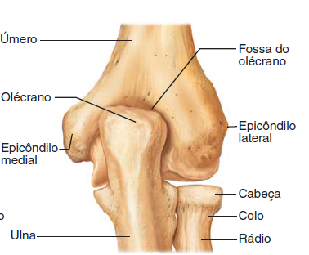
Radio
Sua parte proximal, a cabeça, tem o formato de uma extremidade de um carretel de linha
Sua face superior e côncava e articula -se com o capitulo do úmero. Medialmente, a cabeça do radio articula -se com a incisura radial da ulna, formando a articulação radiulnar proximal

Slide 70
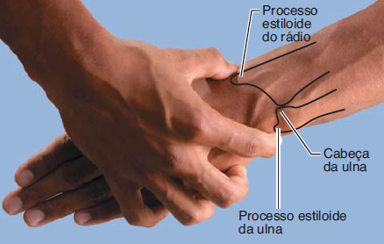
Mão
O esqueleto da mão inclui os ossos carpias, ou pulso; os ossos metacarpos, ou palma; e as falanges, ou ossos dos dedos .
Processo estiloide do rádio.
Cabeça da ulna.
Processo estiloide da ulna

Slide 71
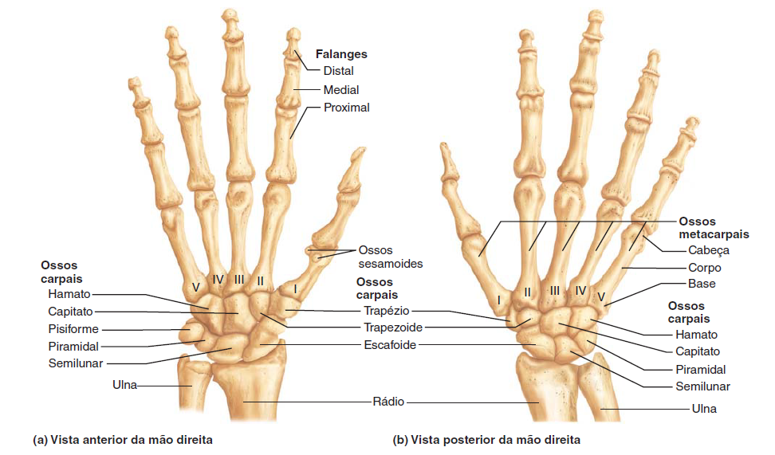

Slide 72
REVISÃO
https://www.youtube.com/watch?v=3i0JCOY7r0A&t=6s
https://mundoeducacao.uol.com.br/biologia/coluna.htm
https://www.anatomiadocorpo.com/esqueleto-humano/caixa-toracica-bacia/
Anatomia humana / Elaine Marieb, Patricia Wilhelm, Jon Mallatt ;
tradução Lívia Cais, Maria Silene de Oliveira e Luiz Cláudio Queiroz ;
revisão técnica João Lachat, José Thomazini e Edson Liberti. -- São
Paulo : Pearson Education do Brasil, 2014.

Slide 73
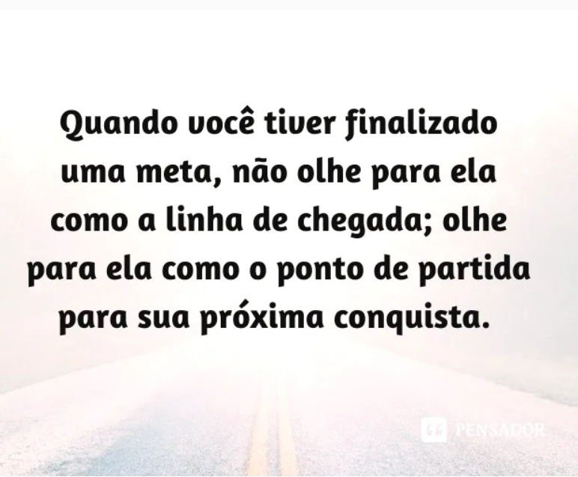
ATÉ A PRÓXIMA AULA

